Slide 1

九年级化学上册•人教版
第七单元 燃料及其利用
课题2
燃料的合理利用与开发

Slide 2

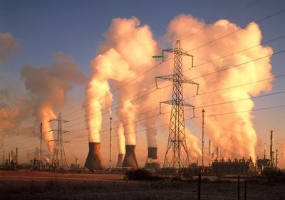
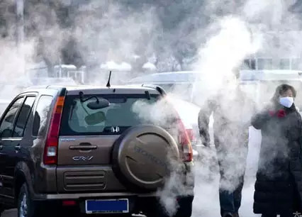
工业废气排放
汽车尾气排放
上面的图片向我们传递了什么样的信息呢？

Slide 3
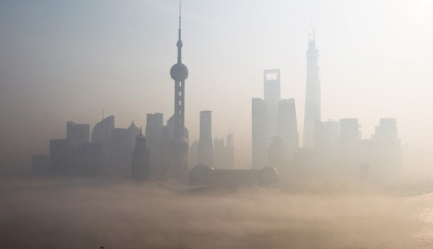
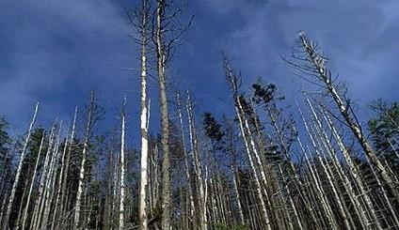
雾霾中的东方明珠
酸雨腐蚀森林
化石燃料作为人类使用的主要能源，在造福人类的同时，也会给环境带来负面影响。这些问题是什么原因造成的，又该如何解决？就让我们在今天的学习中寻找答案吧！

Slide 4
知识点1 使用燃料对环境的影响
为什么化石燃料的燃烧会对空气产生污染？
燃料中的一些杂质,如硫等燃烧时，会放出二氧化硫和粉尘等空气污染物。
燃料燃烧不充分时，会产生一氧化碳等空气污染物。
未燃烧完全的碳氢化合物及炭粒、尘粒会形成浮尘。

Slide 5
酸雨的形成与防治
形成
防治
化石燃料燃烧时排放的二氧化硫、二氧化氮等污染物在空气中会发生一系列反应，其生成物可溶于雨水，形成酸雨。
•减少使用煤等化石燃料；
•将煤进行脱硫处理；
•使用清洁能源；
•控制汽车数量,提倡使用电动车等等。

Slide 6

小
知
识
乙醇俗称酒精，化学式为C₂H₅OH，由高粱、玉米和薯类等经过发酵、蒸馏制得，属于可再生能源。在汽油中加入适量的酒精作为汽车燃料，可节约石油资源，减少汽车尾气带来的污染。

Slide 7
对汽车尾气的防治
1
改进发动机的燃烧方式，使燃料充分燃烧
4
使用清洁能源
使用催化净化装置，使有害气体转化为无害物质
在汽油中添加适量的酒精制成乙醇汽油
2
5
使用无铅汽油，禁止含铅物质的排放
在管理上，加大检测尾气的力度，禁止尾气没有达到环保标准的汽车上路
3
6

Slide 8
例 “酸雨”的形成主要是由于（ ）
A
A.工业上大量燃烧含硫燃料
B.大气中二氧化碳的含量增多
C.汽车排出大量尾气
D.森林遭到乱砍滥伐，破坏了生态平衡
提示：二氧化硫能和水反应生成亚硫酸，是形成酸雨的主要污染物之一。

Slide 9
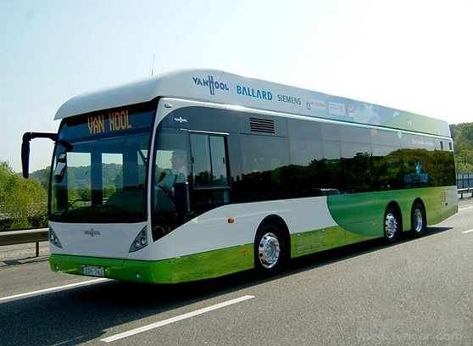

知识点2 能源的利用与开发
随着现代社会的发展，人们对能源的需求量与日俱增。氢气作为能源吸引了越来越多人的关注。
氢燃料电池汽车
氢燃料动力车

Slide 10

氢能源的优点
高能
一克液态氢完全燃烧能释放出142千焦尔的热量，是汽油发热量的3倍。
无毒
燃烧的产物是水，没有灰渣和废气，不会污染环境。

Slide 11
氢气的制取
可以用电解水制取氢气。在实验室中常用锌与稀硫酸反应来制取氢气。
化学方程式：

Slide 12
氢能源的缺点
成本高
电解水制取氢气，方法便捷但利用了电能，成本较高。
贮存困难
氢气属于易燃气体,其爆炸极限的范围比较宽,所以混入少量的空气都可能引起爆炸。

Slide 13
其他能源
风能
潮汐能
核能
太阳能
地热能
生物质能

Slide 14
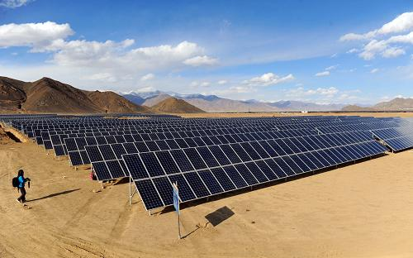
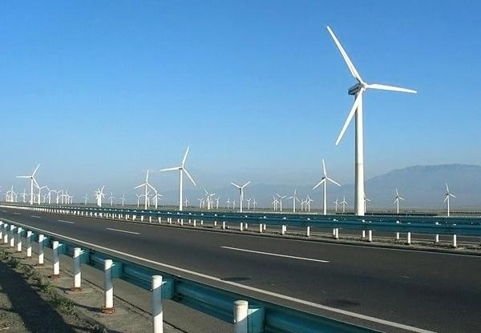

太阳能发电
风能发电
英国拟建潮汐能发电站
这些能源的利用缓解了化石燃料的紧缺，并在一定程度降低了对环境的污染。

Slide 15
例 氢气是未来最理想的能源之一。下面有关氢气的叙述中不合理的是( )
A.电解水制取氢气，方法便捷、成本较低
B.氢气燃烧产物只有水，可以循环使用
C.实验室可利用活泼金属与酸的反应得到氢气
D.氢能源难于广泛推广的原因有：制取成本高、易泄漏、贮存难
A
解析：电解水制取氢气利用了电能，成本较高。

Slide 16
课堂小结
•CO→有毒气体
•CO₂→温室效应
•SO₂ 、NO₂→酸雨
使用燃料对环境的影响
煤的燃烧
•CO
•未燃烧完全的碳氢化合物
•含铅化合物、烟尘
汽车尾气

Slide 17


无色透明液体，可再生能源
乙醇
能源的利用和开发
无色无味气体，是清洁能源
实验室制取：
氢气
其他
能源
太阳能、风能、地热能、潮汐能、生物质能和核能

Slide 18
课堂练习：
1、造成酸雨的主要物质是（ ）。
A.甲烷和一氧化碳
B.二氧化硫和一氧化碳
C.一氧化碳和二氧化碳
D.二氧化硫和二氧化氮
D
A
2、造成煤气中毒的物质是（ ）。
A.一氧化碳 B.甲烷
C.二氧化碳 D.二氧化硫

Slide 19
3、下列关于石油的叙述不正确的是（ ）。
A.石油是一种化工产品
B.石油是一种混合物
C.可利用石油产品发电
D.将石油分馏可得到多种产品
4、汽车、轮船使用的燃料有 等。埋于海底将来可能会替代化石燃料的新能源是 。
A
化工原料
汽油、柴油
可燃冰

Slide 20
5、资料显示，北方某些地区冬天的空气中二氧化硫增多，这是为什么？应采取什么措施？
答：因为冬天环境温度较低，人们使用煤炭等燃料取暖，生活中使用的燃料多为煤、石油等化石燃料，此类燃料中均含有硫元素，燃烧后都能产生二氧化硫，此外一些机动车辆的尾气是由汽油等不完全燃烧产生，也含有二氧化硫、一氧化碳等物质。要使空气中不含二氧化硫，必须改善能源结构，如使用脱硫煤取暖，使用乙醇汽油作为汽车的燃料。

Slide 21
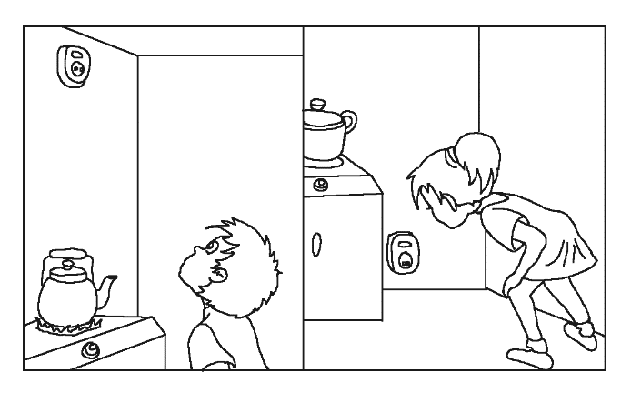
6、为防止燃气泄漏造成危险，可在家中安装报警器。根据你家中的需要和使用燃料的情况，确定报警器应安装在什么位置(参考右图所示，并可查阅相关资料)。
答：家中使用的燃料是天然气，报警器应安在上方（如图中小男孩所看的），因为CH₄的密度比空气小。(点拨：若燃气密度小于空气，报警器应安在燃气泄漏处之上)

Slide 22
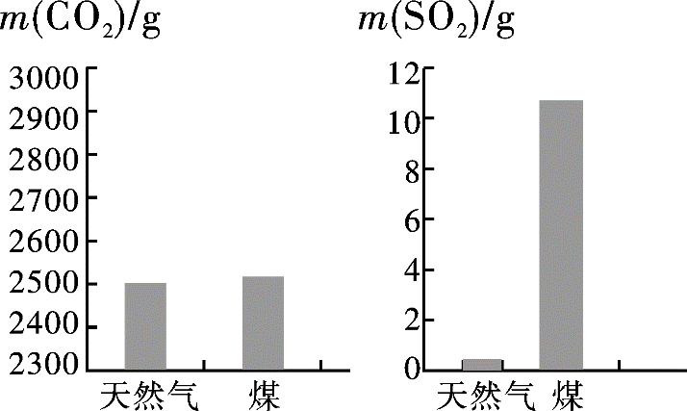
7、煤矿的矿井里常伴生含有甲烷的煤层气。你认为煤矿应采取什么安全措施？应在哪些地方、张贴怎样的安全标志？
答：煤矿的矿井里必须采取通风、严禁烟火等安全措施，以防甲烷和空气等混合物的爆炸。因此，要在煤矿井口、醒目的地方张贴有关严禁烟火的标志。
8、充分燃烧1kg天然气和煤所产生的CO₂和SO₂气体的质量如下图所示，则
燃烧产生的气体更易导致酸雨；
燃烧对环境影响较小。
煤
天然气

